Slide 1



„Wsparcie na założenie działalności gospodarczej
za pośrednictwem Lokalnej Grupy Działania
"Kraina wokół Lublina”

Slide 2
Wnioskodawca
Pełnoletni obywatel UE zameldowany na obszarze LGD przez co najmniej 12 miesięcy
Nie prowadził działalności gospodarczej min. rok przed złożeniem wniosku o przyznanie pomocy
Posiada nr EP
Nie otrzymał pomocy w ramach podejmowania działalności gospodarczej ramach poddziałania 6.2 lub 6.4 lub 4.2 lub 19.2 objętych PROW 2014-2020, podejmowania lub rozwijania pozarolniczej działalności gospodarczej, tworzenia lub rozwijania gospodarstw agroturystycznych, zagród edukacyjnych, gospodarstw opiekuńczych w ramach PS WPR 2023 – 2027

Slide 3
Przedsięwzięcia
Podejmowanie nowej działalności gospodarczej w zakresie dostarczania usług dla młodych i starszych mieszkańców.
Podejmowanie działalności gospodarczej w zakresie usług dedykowanych grupom znajdującym się w niekorzystnej sytuacji tj.: seniorom-osobom po 60 r. życia, osobom młodym do 25 r. życia, kobietom

Slide 4
Zakres projektu
„srebrna gospodarka”,
rekreacja,
sport,
rozrywka,
edukacja,
czas wolny,
zwiększenie mobilności,
dostępność do usług IT,
opieka nad dziećmi,
usługi typu zdrowie i uroda

Slide 5
Przedsięwzięcia
Podejmowanie działalności gospodarczej w oparciu o wykorzystanie lokalnego dziedzictwa przyrodniczego, kulturowego, historycznego

Slide 6
Zakres projektu
usługowy: zakres działalności usługowej w której wykorzystywane są lokalne zasoby (np. przyrodnicze, kulturowe, historyczne)
produkcyjny: (możliwa tylko produkcja opierająca się o wykorzystanie lokalnych zasobów np. produkty lokalne, tradycyjne).

Slide 7
Wysokość i forma wsparcia
50 000 – 150 000 zł
Ryczałt
Max 65% kosztów realizacji projektu

Slide 8
Prefinansowanie operacji
Zaliczka
Wyprzedzające finansowanie

Slide 9
Koszty niekwalifikowalne
Poniesione przed złożeniem wniosku
Koszty ogólne poniesione przed 1.01.2023r. lub przekraczające 10% pozostałych kosztów kwalifikowalnych
Remont budynku lub budowli bez modernizacji
Zakup nieruchomości
Koszty zakładania sadów i plantacji wieloletnich
Koszty leasingu zwrotnego oraz dodatkowe koszty związane z umową leasingu (marża finansującego, ubezpieczenie)

Slide 10
Koszty niekwalifikowalne c.d.
Podatek VAT *
Zakupu używanych maszyn, urządzeń, wyposażenia
Zakup zwierząt, nasion oraz roślin jednorocznych
Zakup samochodów osobowych
Koszt rozbudowy infrastruktury sieci 5G i sieci światłowodowej
Koszt zakupu kotłów do spalania słomy
Koszt sporządzenia wniosku o przyznanie pomocy oraz wniosku o płatność

Slide 11
Koszty niekwalifikowalne c.d.
Wkłady niepieniężne polegające na:
Wniesieniu nieruchomości, urządzeń, materiałów
Wniesieniu wartości niematerialnych i prawnych
Ekspertyz
Nieodpłatnej pracy własnej, w tym wykonywanej przez wolontariuszy lub nieodpłatnej pracy członków stowarzyszenia

Slide 12
Koszt kwalifikowalny
Racjonalny
Uzasadniony ekonomicznie
Nie ma charakteru inwestycji odtworzeniowej
Komplementarny technologicznie
Uzasadniony ze względu na profil działalności
Uzasadniony ze względu na skalę produkcji

Slide 13
Kryteria wyboru operacji
Racjonalne gospodarowanie zasobami lub ograniczenie presji na środowisko
W ramach kryterium badany jest wpływ realizacji operacji na środowisko.
Kryterium stosowane wyłącznie w projektach, których realizacja związana jest z nieruchomością (wykluczenie działalności mobilnych).
Punkty za kryterium przyznawane są, jeżeli wnioskodawca w ramach dokumentacji aplikacyjnej wyszczególni koszt związany z ochroną środowiska i stanowi on nie mniej niż 5 %* kosztów planowanych do poniesienia w ramach operacji oraz koszt ten jest uzasadniony zakresem operacji. *Wartość procentowa badana jednokrotnie na etapie weryfikacji w LGD.
Zastosowano co najmniej dwa rozwiązania ekologiczne, w tym plan redukcji odpadów oraz ich recyklingu – 5 pkt.
Zastosowano jedno rozwiązanie ekologiczne – 3 pkt.
Nie zastosowano rozwiązań ekologicznych – 0 pkt.

Slide 14
Kryteria wyboru operacji
Premiowanie stosowania innowacji
Znacząca innowacyjność (kod PKD innowacyjny na terenie gminy, dołączono opinię o innowacyjności) – 3 pkt.
Umiarkowana innowacyjność (kod PKD występuje na terenie gminy, dołączono opinię o innowacyjności) – 2 pkt.
Minimalna innowacyjność (kod PKD nie występuje na terenie gminy) – 1 pkt.
Brak innowacyjności – 0 pkt.

Slide 15
Kryteria wyboru operacji
Związanie z obszarem LSR – KRYTERIUM ROZSTRZYGAJĄCE
W ramach kryterium badany jest okres zameldowania na obszarze LSR.
Punkty przyznawane będą na podstawie zaświadczenia o zameldowaniu.
- wnioskodawca jest zameldowany na obszarze LSR ponad 36 m-cy – 3 pkt. - wnioskodawca jest zameldowany na obszarze LSR od 24-36 m-cy – 2 pkt. - wnioskodawca jest zameldowany na obszarze LSR od 18 do 24 m-cy – 1 pkt.

Slide 16
Kryteria wyboru operacji
Doradztwo indywidualne
Wnioskodawca korzystał z doradztwa indywidualnego świadczonego przez pracowników LGD, które jest związane z planowaną do realizacji operacją. Punkt jest przyznawany, jeżeli wnioskodawca korzystał z doradztwa indywidualnego przed złożeniem wniosku o przyznanie pomocy oraz wypełnił kartę doradztwa indywidualnego.
Wnioskodawca korzystał z doradztwa indywidualnego– 3 pkt.
wnioskodawca nie korzystał z doradztwa indywidualnego – 0 pkt.

Slide 17
Kryteria wyboru operacji
Zakłada wkład własny powyżej minimalnie dopuszczalnego progu – KRYTERIUM ROZSTRZYGAJĄCE
Wnioskodawca zaplanował wkład własny powyżej 35%.
1 pkt za każde 2% zmniejszenia poziomu dofinansowania, maksymalnie 10 pkt.

Slide 18
Kryteria wyboru operacji
Wykonalność finansowa realizacji projektu
Weryfikowana na podstawie dokumentów załączonych do wniosku o przyznanie pomocy (np. deklaracja PIT, saldo środków na rachunku bankowym).
Wnioskodawca udokumentował posiadanie środków finansowych (wkład własny) na realizację projektu – 5 pkt.
Wnioskodawca nie udokumentował posiadania środków finansowych (wkład własny) na realizację projektu – 0 pkt.

Slide 19
Kryteria wyboru operacji
Przynależność do grupy w niekorzystnej sytuacji
Punkty przyznawane są, jeżeli wnioskodawca należy do grupy osób w niekorzystnej sytuacji.
kobieta – 1 pkt.
osoba do 25 r. życia, osoba po 60 r. życia – 2 pkt. Punkty nie sumują się. W sytuacji, gdy wnioskodawca należy do dwóch z wyżej wymienionych grup przyznaje się wyższą liczbę punktów.

Slide 20
Kryteria wyboru operacji
Wpływ na grupy w niekorzystnej sytuacji – dla naboru 1/2025
Wnioskodawca zaplanował założenie działalności w zakresie usług dedykowanych osobom w niekorzystnej sytuacji. (osoby do 25 r.ż., kobiety. Osoby po 60 r.ż.).
- Operacja dedykowana 1 grupie w niekorzystnej sytuacji – 0 pkt.
- Operacja dedykowana 2 grupom w niekorzystnej sytuacji – 3 pkt.
- Operacja dedykowana 3 grupom w niekorzystnej sytuacji – 5 pkt

Slide 21
Kryteria wyboru operacji
Wykorzystanie lokalnego dziedzictwa– dla naboru 2/2025
Wnioskodawca w ramach planowanej do podjęcia działalności gospodarczej zamierza wykorzystać lokalne zasoby m.in. przyrodnicze, kulturowe, historyczne, produkty lokalne i tradycyjne. Rodzaje zasobów lokalnych: 1) surowce – zasoby geologiczne oraz roślinne(np. drewno, zioła i inna roślinność nie pochodząca z produkcji rolnej), a także pochodzące z nich półprodukty. 2) produkty rolne – produkty wytworzone w działalności rolniczej. 3) krajobrazowe oraz przyrodnicze 4) kulturowe oraz historyczne – wyroby i produkty lokalne (np. potrawy wpisane na listę potraw tradycyjnych), zabytki, zwyczaje, tradycje.
Możliwe przyznanie punktów w sytuacji, kiedy wnioskodawca w biznesplanie wykaże planowany przychód związany z wykorzystaniem lokalnych zasobów na poziomie min. 10% całkowitego przychodu firmy w okresie związania z celem.

Slide 22
Kryteria wyboru operacji
Wnioskodawca planuje wykorzystanie 1 zasobu lokalnego – 0 pkt.
Wnioskodawca planuje wykorzystać co najmniej 2 elementy określone jako lokalne zasoby – 3 pkt.

Slide 23
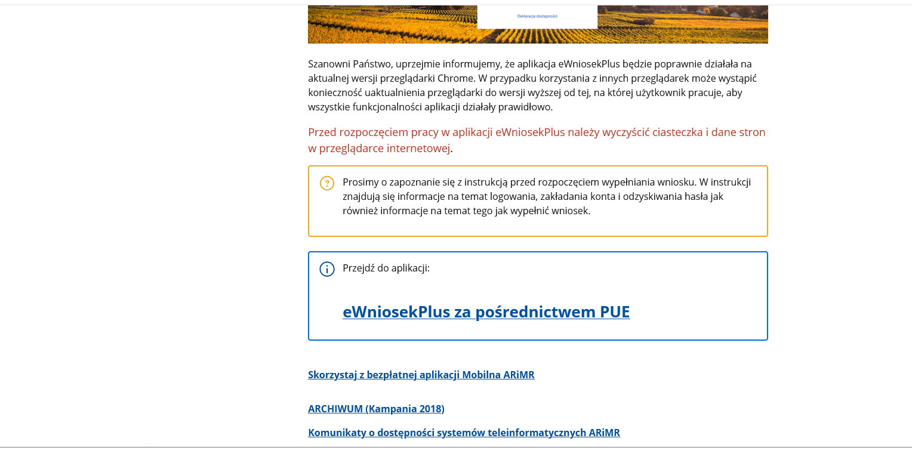

Slide 24
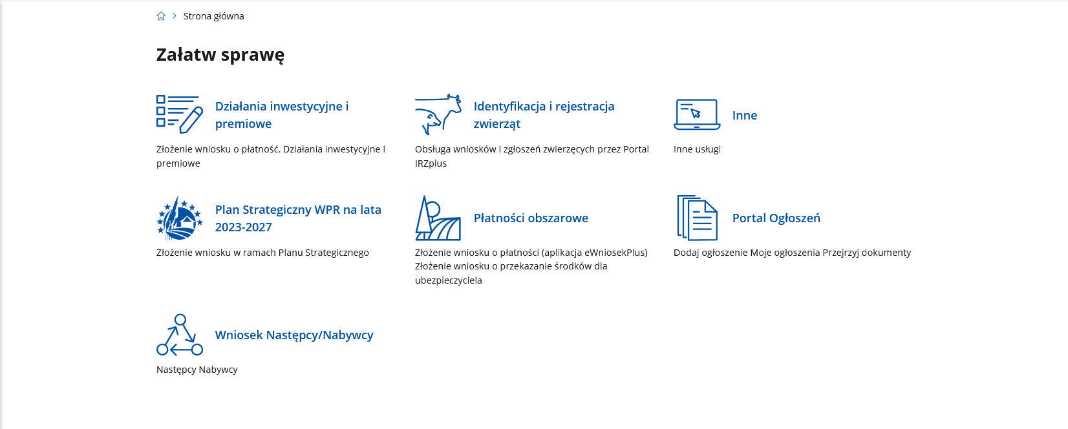
Przykładowy slajd

Slide 25
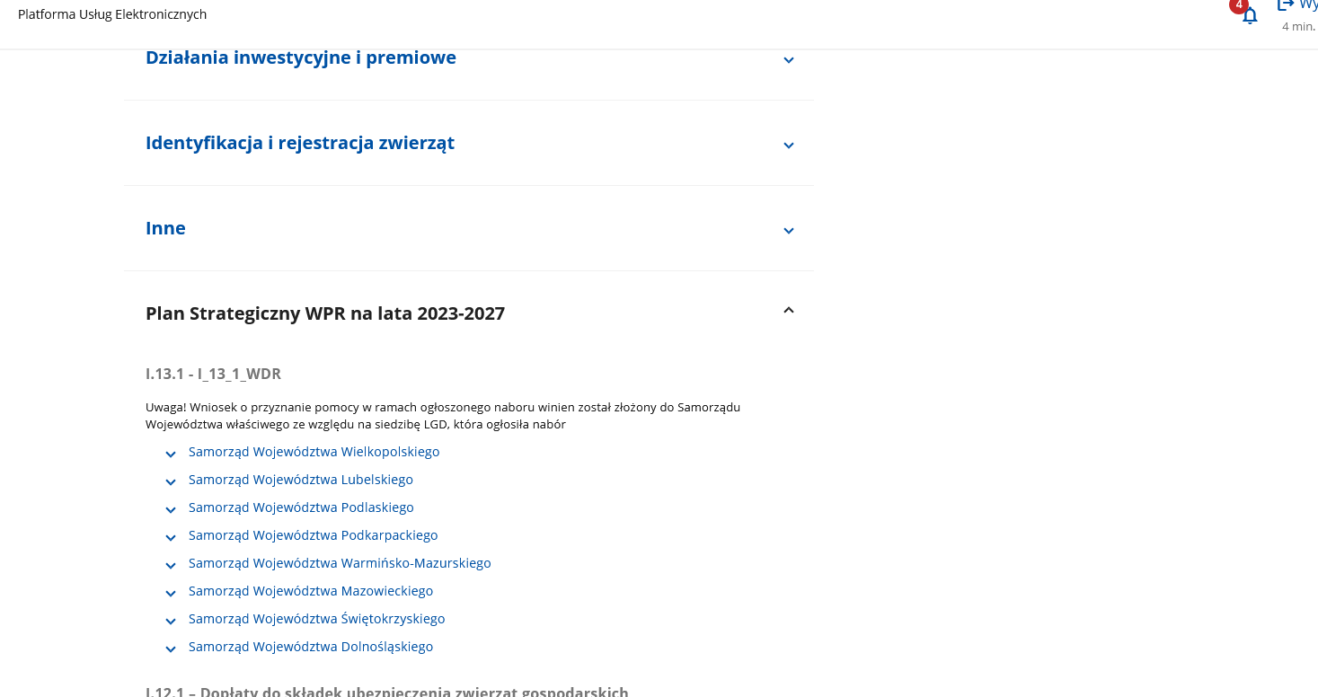

Slide 26
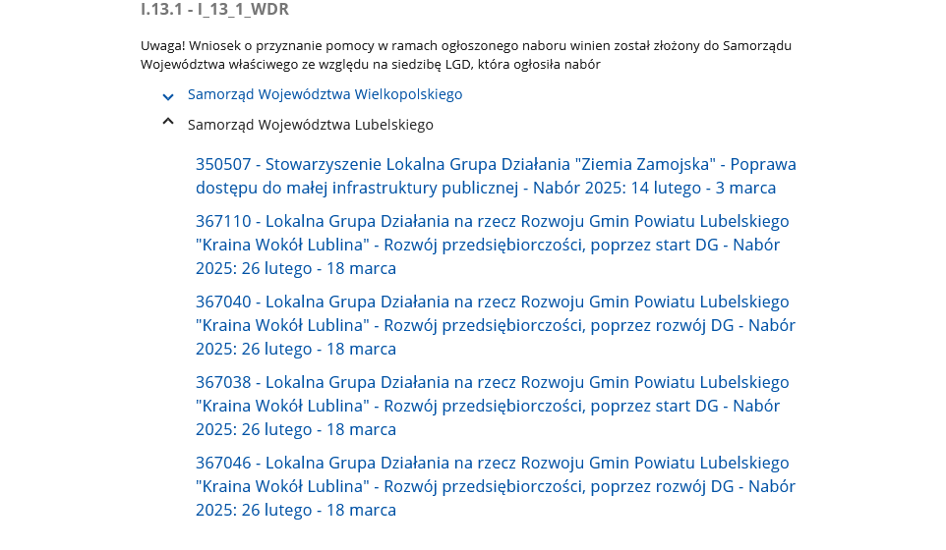

Slide 27
Lokalna Grupa Działania
na Rzecz Rozwoju Gmin Powiatu Lubelskiego
„Kraina wokół Lublina”
ul. Narutowicza 37/5
20-016 Lublin
tel. 81 534-45-28
e-mail: biuro@krainawokollublina.pl
Materiał współfinansowany ze środków Unii Europejskiej w ramach Planu Strategicznego WPR 2023-2027
Materiał opracowany przez LGD „Kraina wokół Lublina”
Instytucja Zarządzająca Planem Strategicznym dla Wspólnej Polityki Rolnej na lata 2023-2027 – Minister Rolnictwa i Rozwoju Wsi

Slide 28
Dziękujemy za uwagę
Materiał współfinansowany ze środków Unii Europejskiej w ramach Planu Strategicznego WPR 2023-2027
Materiał opracowany przez LGD „Kraina wokół Lublina”
Instytucja Zarządzająca Planem Strategicznym dla Wspólnej Polityki Rolnej na lata 2023-2027 – Minister Rolnictwa i Rozwoju Wsi

